Slide 1
LÓGICA DE PROGRAMACIÓN
Sesión 8
Fundamentos de Java:
Variables, tipos de datos y operadores.

Slide 2

Objetivo
Conocer Los fundamentos de Java para la aplicación de conceptos de variables y operadores matemáticos.

Slide 3

Agenda
Variables
Tipos de datos
Operadores

Slide 4
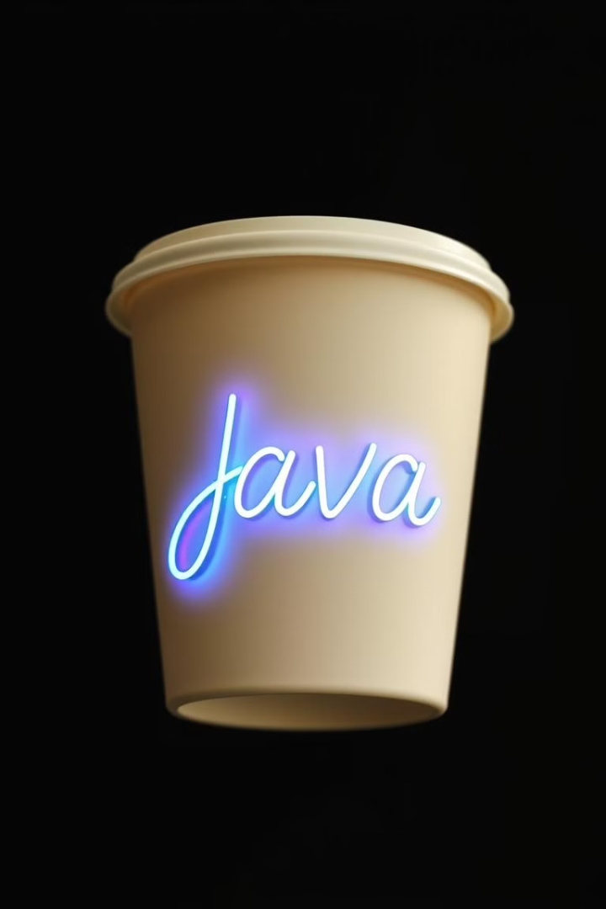
Fundamentos de Java: Variables, Tipos de Datos y Operadores
Esta presentación te guiará a través de los conceptos fundamentales de Java: variables, tipos de datos y operadores. Aprenderás a declarar, inicializar y usar variables, comprender los diferentes tipos de datos y cómo operar con ellos.
DC

Slide 5
¿Qué es Java?
Lenguaje Orientado a Objetos
Multiplataforma
Java es un lenguaje de programación versátil, conocido por su enfoque en la programación orientada a objetos. Esto significa que los programas se construyen a partir de objetos que interactúan entre sí.
Java es compatible con una amplia gama de plataformas, desde sistemas operativos de escritorio hasta dispositivos móviles y servidores web. Es un lenguaje "escribe una vez, ejecuta en cualquier lugar" (WORA).

Slide 6

Variables en Java
Conceptos Básicos
Nombre
Las variables son como contenedores que almacenan datos en un programa. Imagina que son cajas con etiquetas que identifican su contenido.
Cada variable tiene un nombre único que la identifica dentro de un programa. Este nombre debe ser significativo para el programador.
Tipo de Datos
El tipo de datos determina el tipo de información que puede almacenar una variable (por ejemplo, números, texto, valores booleanos).

Slide 7
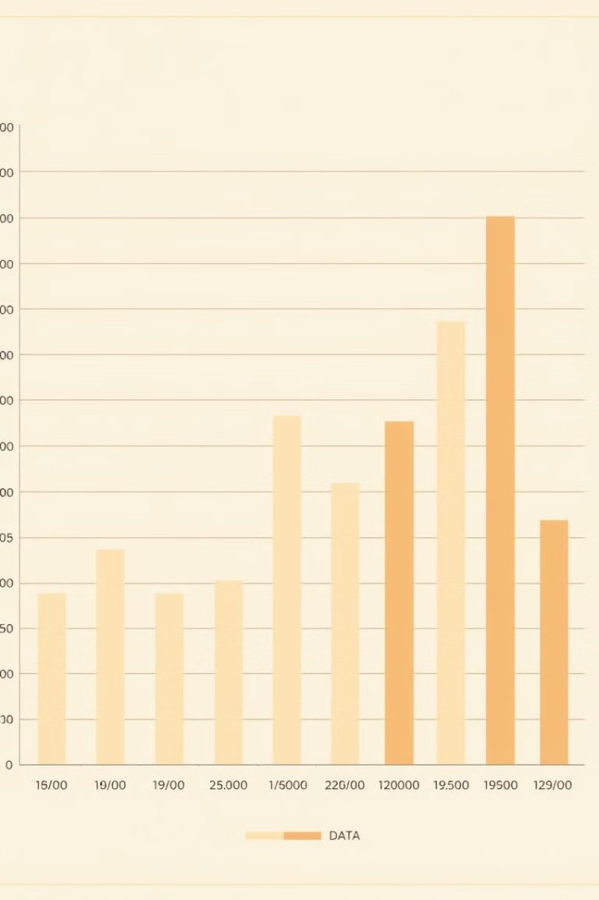
Tipos de Datos en Java
Enteros (int, long)
Decimales (float, double)
Estos tipos almacenan números enteros sin decimales. La diferencia radica en el rango de valores que pueden almacenar.
Se usan para almacenar números con decimales. Double proporciona mayor precisión y rango que float.
Booleanos (boolean)
Texto (String)
Pueden almacenar solo dos valores: true (verdadero) o false (falso), utilizados para representar condiciones lógicas.
Las cadenas de texto se utilizan para almacenar secuencias de caracteres, como palabras o frases.

Slide 8
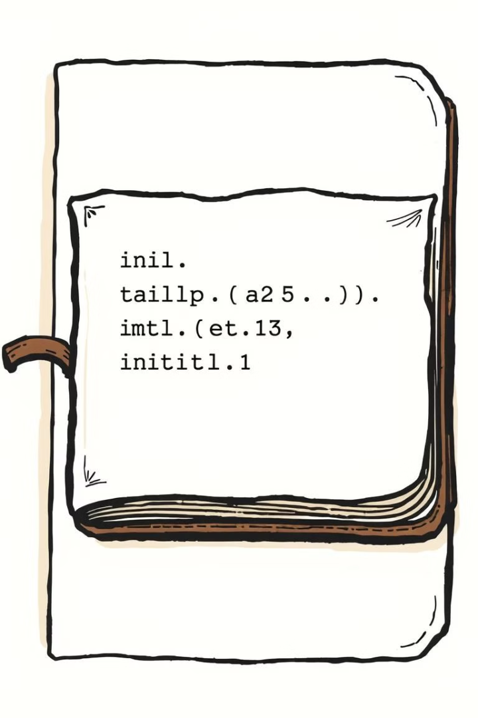


Declaración e Inicialización de Variables
Declaración
Inicialización
Para crear una variable, se declara su tipo de datos seguido del nombre. Por ejemplo: int edad;
Para asignar un valor a una variable, se usa el operador de asignación (=). Por ejemplo: edad = 25;

Slide 9
Operadores Aritméticos
Suma (+)
1
Se utiliza para sumar dos valores. Por ejemplo: int suma = 5 + 3;
2
Resta (-)
Se utiliza para restar dos valores. Por ejemplo: int resta = 10 - 2;
Multiplicación (*)
3
Se utiliza para multiplicar dos valores. Por ejemplo: int multiplicacion = 4 * 6;
4
División (/)
Se utiliza para dividir dos valores. Por ejemplo: int division = 12 / 3;
Módulo (%)
5
Se utiliza para obtener el resto de una división. Por ejemplo: int modulo = 10 % 3;

Slide 10
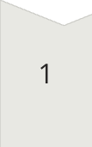
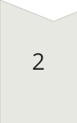
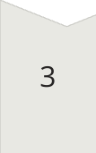

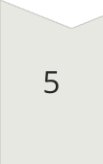
Operadores de Asignación
Asignación Simple (=)
Asigna un valor a una variable. Por ejemplo: int edad = 25;
Suma y Asignación (+=)
Suma un valor a la variable y asigna el resultado a la misma. Por ejemplo: edad += 5;
Resta y Asignación (-=)
Resta un valor a la variable y asigna el resultado a la misma. Por ejemplo: edad -= 3;
Multiplicación y Asignación (*=)
Multiplica un valor por la variable y asigna el resultado a la misma. Por ejemplo: edad *= 2;
División y Asignación (/=)
Divide un valor por la variable y asigna el resultado a la misma. Por ejemplo: edad /= 2;

Slide 11




Operadores de Comparación
Igual que (==)
1
Compara si dos valores son iguales.
Diferente de (!=)
2
Compara si dos valores son diferentes.
Mayor que (>) y Menor que (<)
3
Compara si un valor es mayor o menor que otro.
Mayor o igual que (>=) y Menor o igual que (<=)
4
Compara si un valor es mayor o igual que otro, o menor o igual que otro.

Slide 12
Operadores Lógicos
Y lógico (&&)
1
Devuelve verdadero si ambas condiciones son verdaderas.
O lógico (||)
2
Devuelve verdadero si al menos una de las condiciones es verdadera.
Negación lógica (!)
3
Invierte el valor booleano de una condición.

Slide 13
Jerarquía de Operadores
1
2
3
Paréntesis
Unarios
Multiplicativos
Se ejecutan primero.
Negación, incremento, decremento.
Multiplicación, división, módulo.
4
5
6
Aditivos
Relacionales
Lógicos
Suma, resta.
Mayor que, menor que, igual que, diferente de.
Y lógico, O lógico.
7
Asignación
Asigna un valor a una variable.

Slide 14

Laboratorio
Laboratorio: Implementación de sentencias de control para solución de casos prácticos.

